Slide 1



MANAJEMEN DATA SPBE
KABUPATEN LEBAK
RANGKASBITUNG, 14 MARET 2024

Slide 2




ARSITEKTUR DATA SPBE
SPBE dan SDI Integrated Approach
ANDI AGUS SALIM, S. KOM. M. KOM.
Materi Paparan
Manajemen Data
Lebak, 14 Maret 2024 09:00-11:00 WIB

Slide 3
Agenda Pertemuan
1
HUBUNGAN SATU DATA INDONESIA DAN SPBE
2
MANAJEMEN DATA SPBE & PRINSIP SATU DATA
3
FORUM DATA
4
DISKUSI

Slide 4


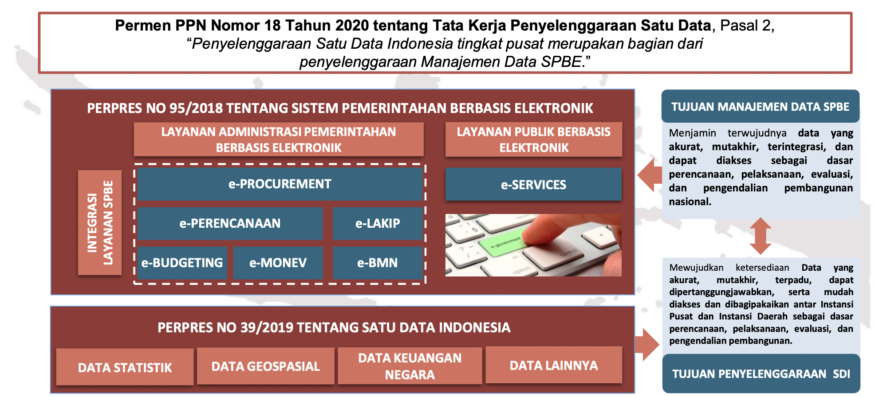
Satu Data Indonesia dan SPBE
Tujuan
Maksud
Oktorialdi, Ph.D.
Staf Ahli Bidang Pemerataan dan Kewilayahan – KEMENTERIAN PPN BAPPENAS

Slide 5
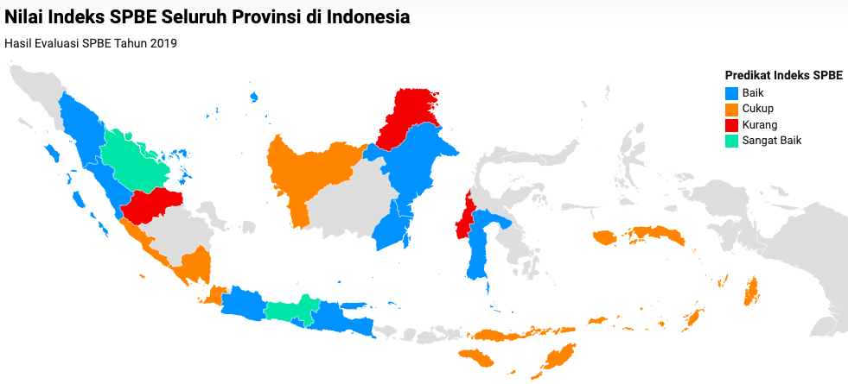
Perpres 39/2019: SDI sebagai pendukung Perpres 95/2018: SPBE
Tujuan
memberikan acuan pelaksanaan dan pedoman bagi Instansi Pusat dan Instansi Daerah dalam rangka penyelenggaraan tata kelola Data untuk mendukung perencanaan, pelaksanaan, evaluasi, dan pengendalian pembangunan;
mewujudkan ketersediaan Data yang akurat, mutakhir, terpadu, dapat di pertanggungjawab- kan, serta mudah diakses dan dibagi pakaikan antar Instansi Pusat dan Instansi Daerah sebagai dasar perencanaan, pelaksanaan, evaluasi, dan pengendalian pembangunan;
mendorong keterbukaan dan transparansi Data sehingga tercipta perencanaan dan perumusan kebijakan pembangunan yang berbasis pada Data; dan
mendukung sistem statistik nasional peraturan perundang-undangan.
Maksud
Pengaturan Satu Data Indonesia dimaksudkan untuk mengatur penyelenggaraan tata kelola Data yang dihasilkan oleh Instansi Pusat dan Instansi Daerah untuk mendukung perencanaan, pelaksanaan, evaluasi dan pengendalian pembangunan.

Slide 6
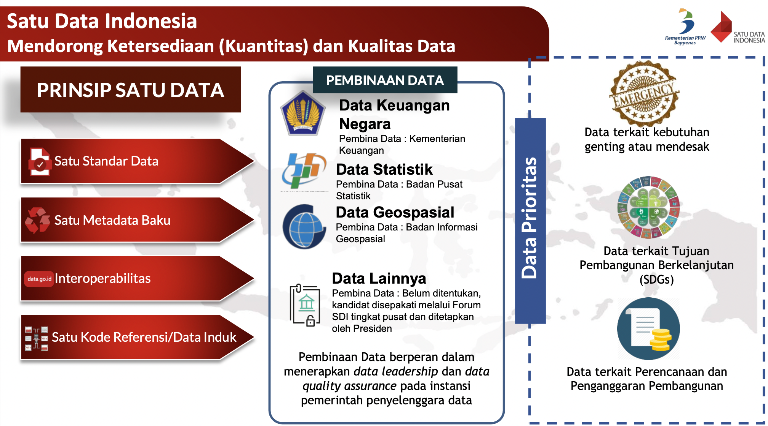
Tujuan
Maksud
Oktorialdi, Ph.D.
Staf Ahli Bidang Pemerataan dan Kewilayahan – KEMENTERIAN PPN BAPPENAS

Slide 7
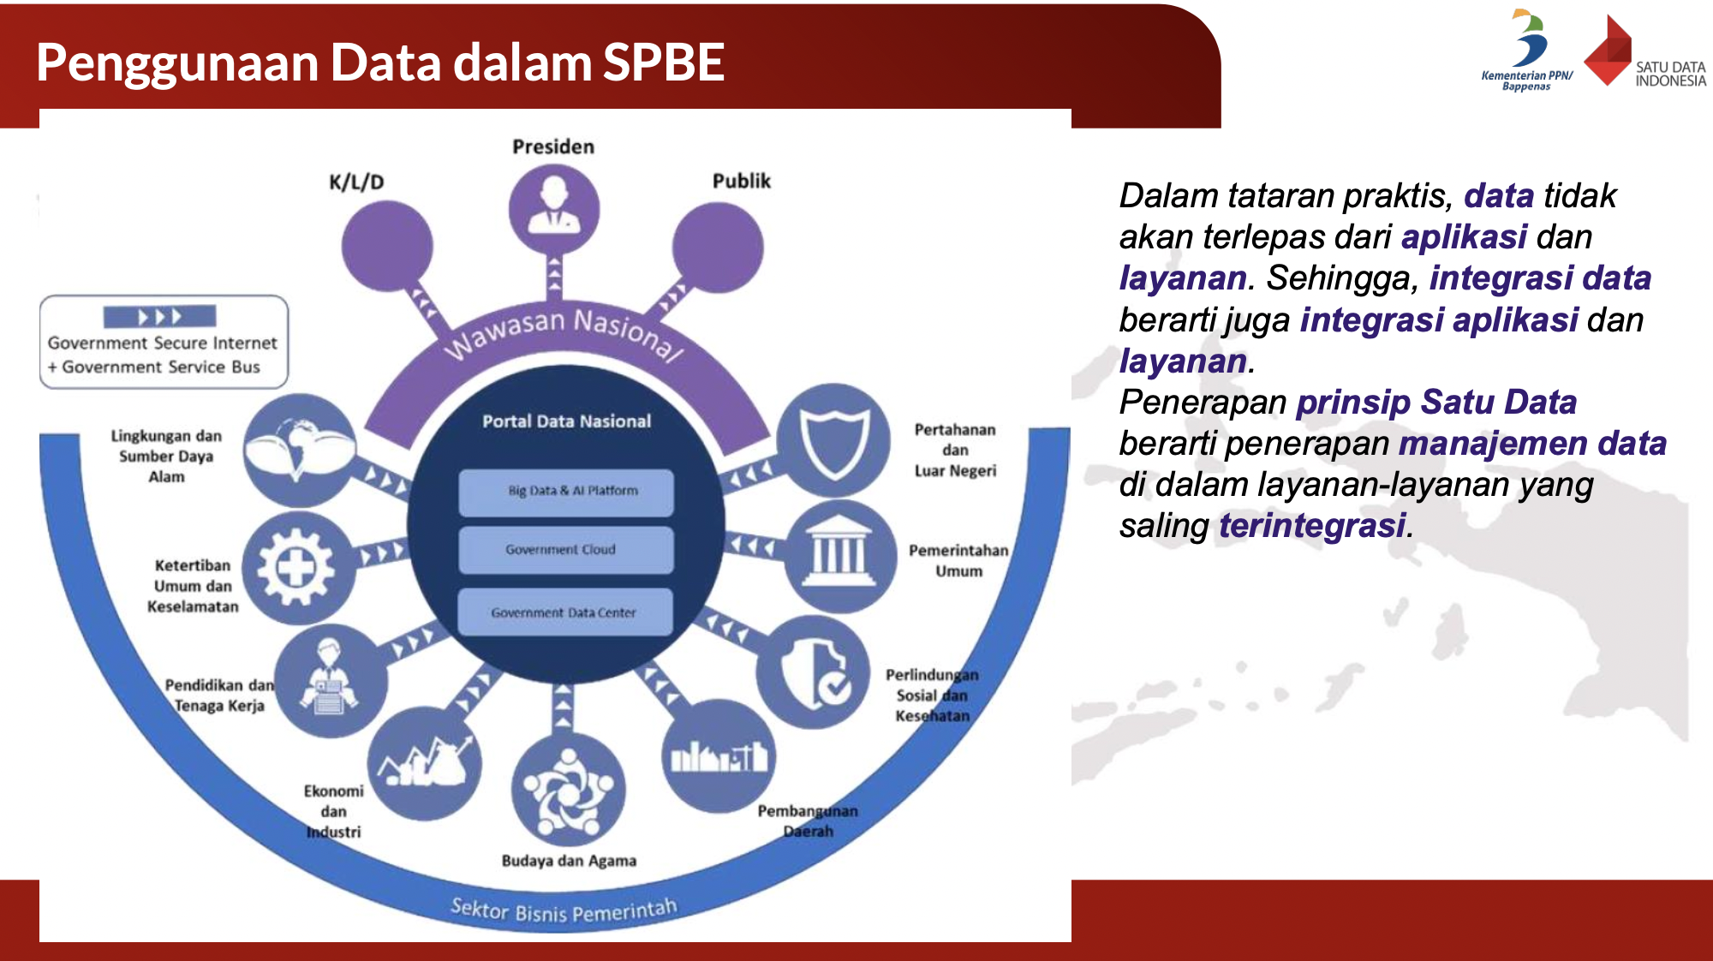
Tujuan
Maksud
Oktorialdi, Ph.D.
Staf Ahli Bidang Pemerataan dan Kewilayahan – KEMENTERIAN PPN BAPPENAS

Slide 8

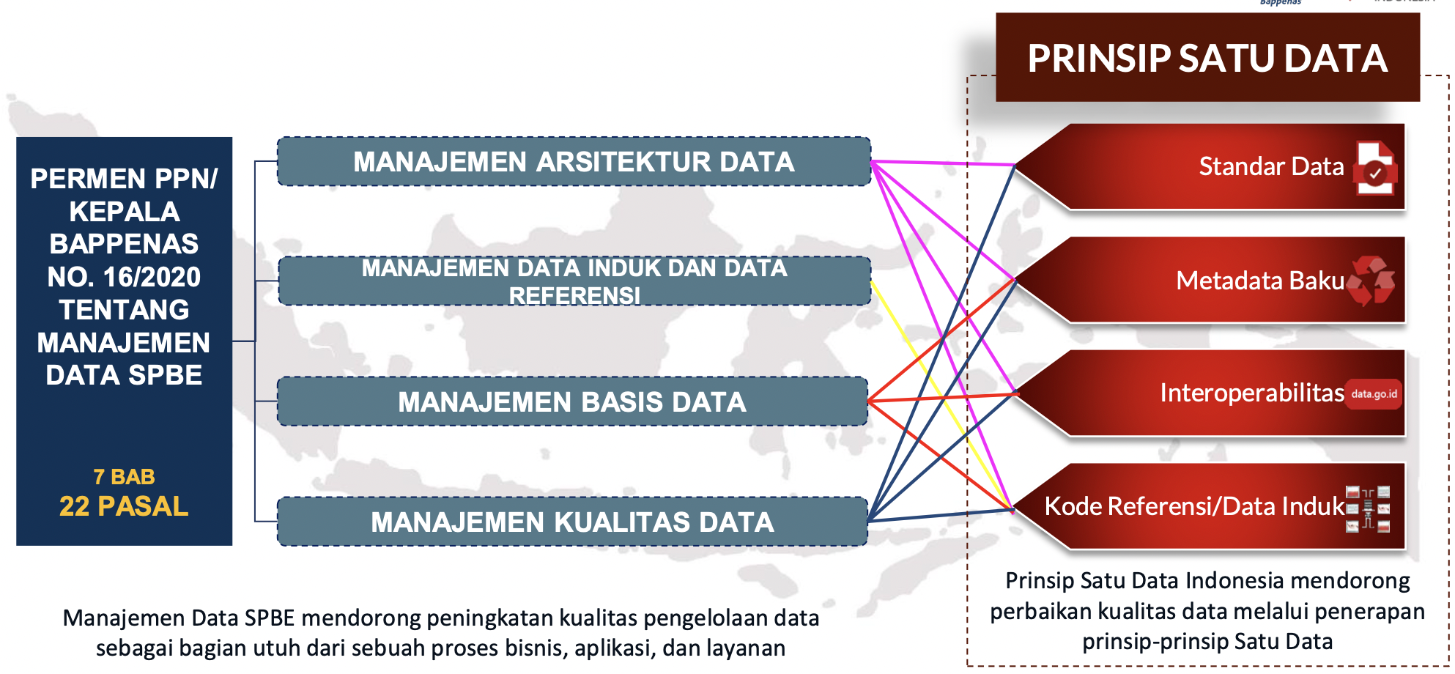
Manajemen Data dan Prinsip Satu Data
Tujuan
Maksud

Slide 9
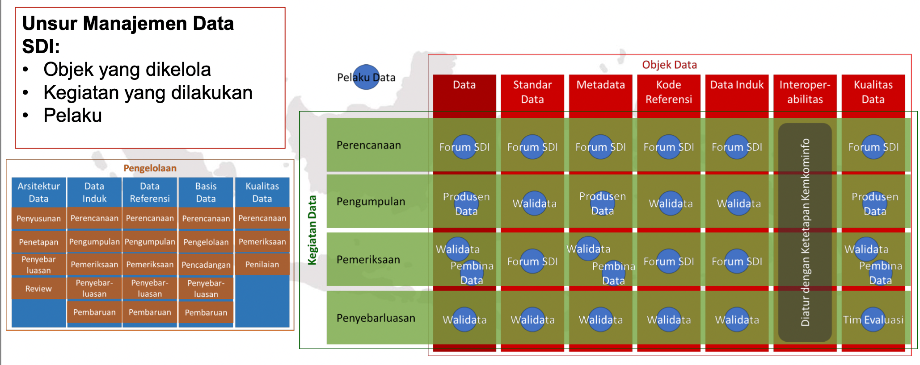
Manajemen Data Dalam SDI
Tujuan
Maksud
Oktorialdi, Ph.D.
Staf Ahli Bidang Pemerataan dan Kewilayahan – KEMENTERIAN PPN BAPPENAS

Slide 10
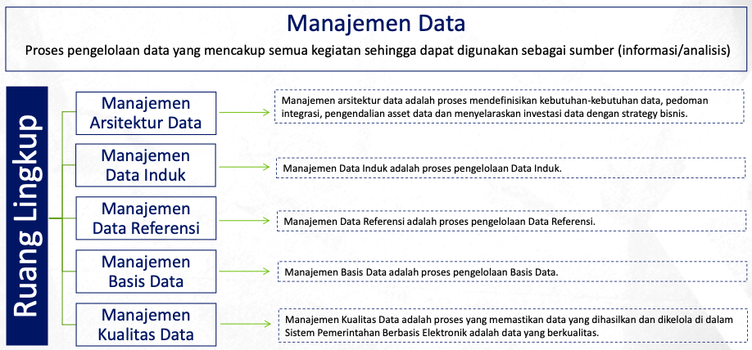
Manajemen Data
Tujuan
Maksud

Slide 11
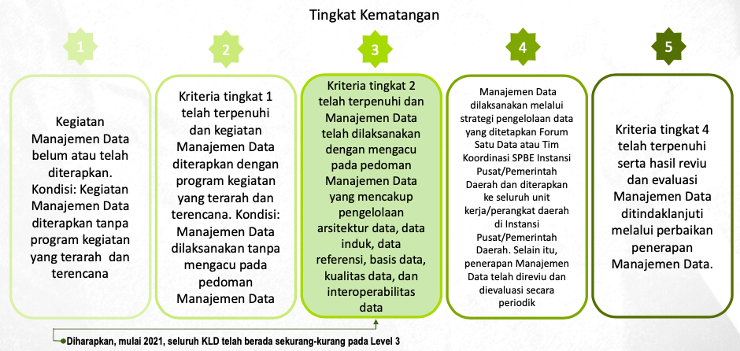
Manajemen Data
Tujuan
Maksud
Amanah Permen PANRB 59 tahun 2020

Slide 12
STAKEHOLDER SATU DATA INDONESIA
AKTOR SDI & FORUM DATA

Slide 13
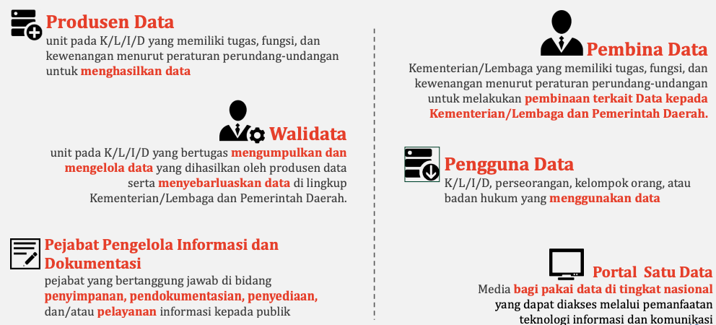
Peran Aktor Data Governance versi SDI
Pasal 11 & 14
Pasal 11 huruf a
Pasal 11 & 13
Pasal 1 angka 9
Pasal 1 angka 30
FORUM DATA
Pasal 1 (29) & Pasal 15

Slide 14
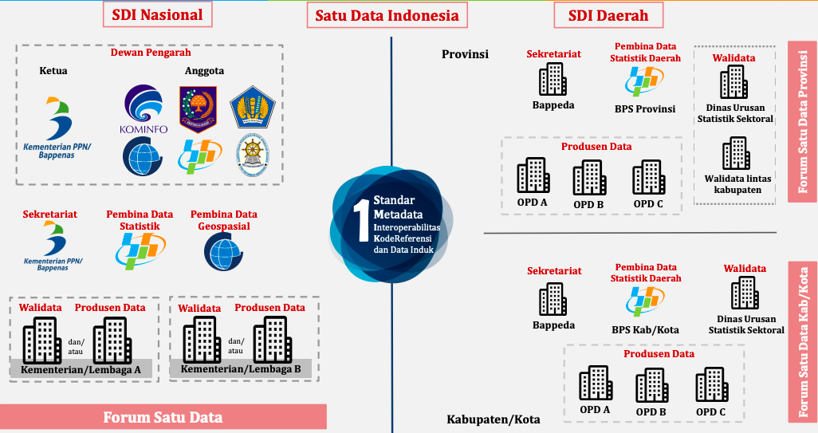
Stakeholder SDI Pemerintahan di Indonesia

Slide 15
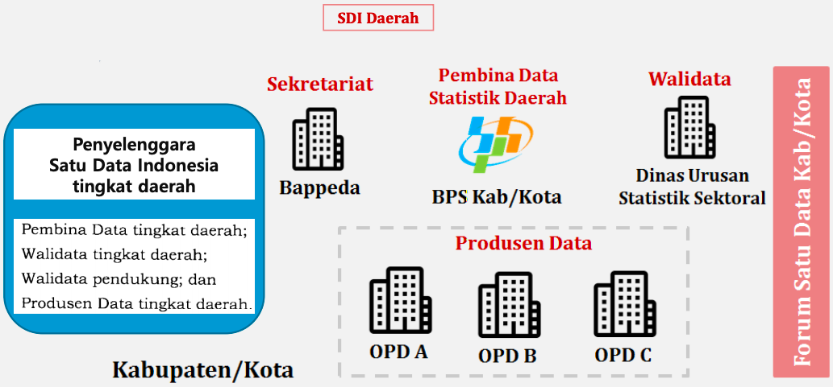
Penyelenggara Satu Data Indonesia di Daerah

Slide 16
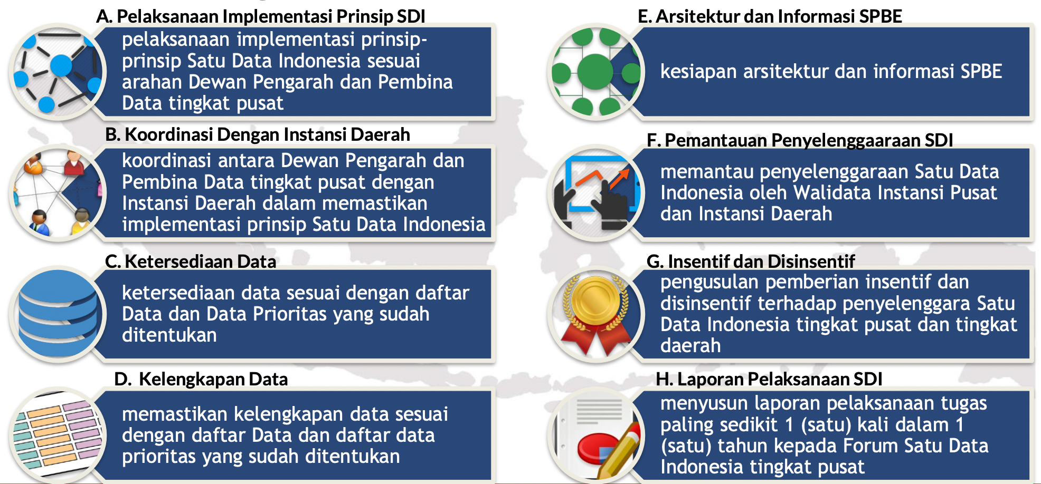
FORUM DATA - FD
POKJA FD dibentuk untuk mendukung:
Tujuan
Maksud

Slide 17
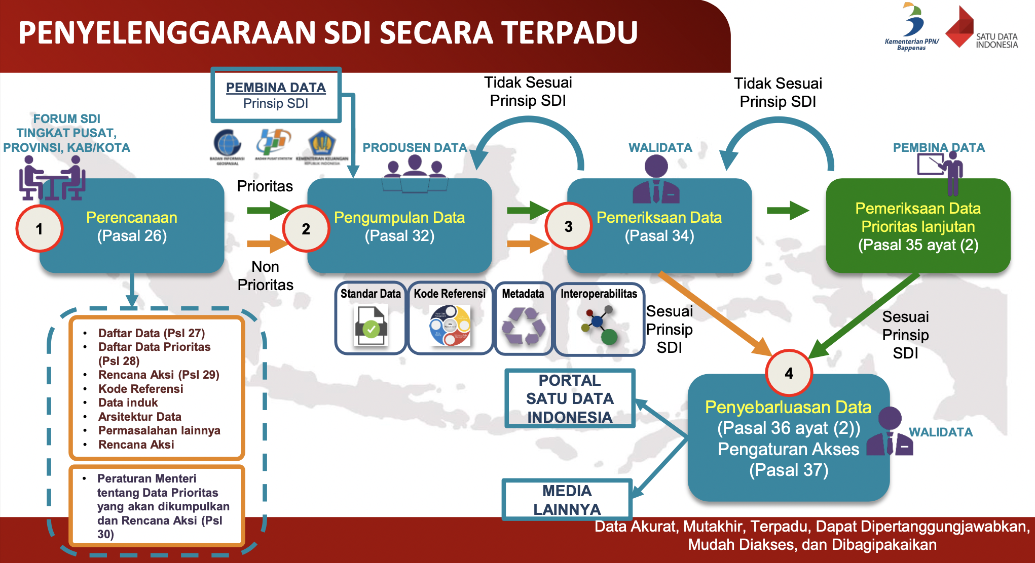
Tujuan
Maksud

Slide 18
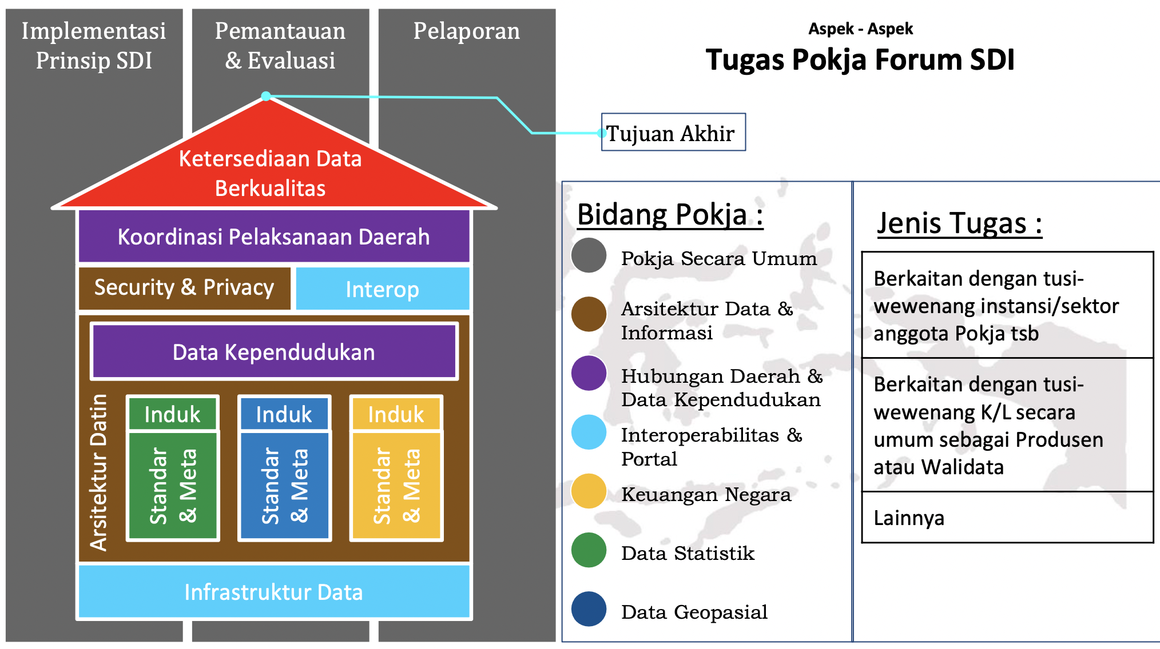
Tugas POKJA FD
Tujuan
Maksud

Slide 19
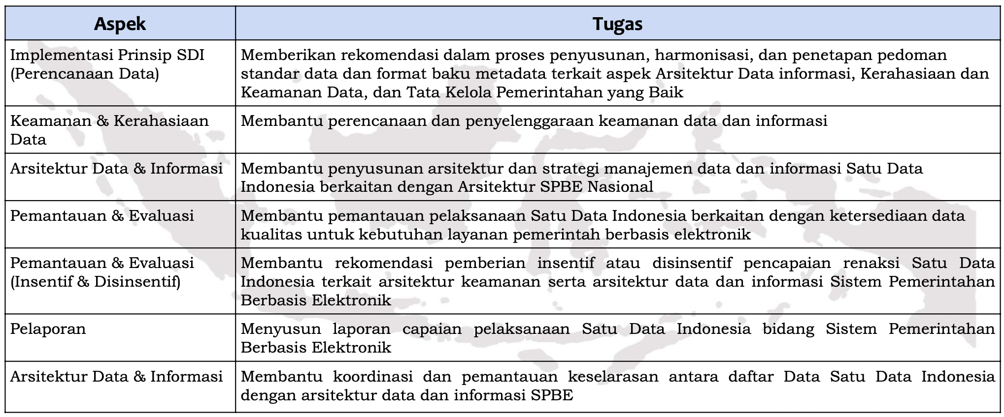
POKJA BIDANG ARSITEKTUR DATA & INFORMASI
Tujuan
Maksud

Slide 20

Best Practises Forum Data - BPS
TATA CARA PEMBENTUKAN FORUM DATA
Sosialisasi pembentukan Forum Data
Penentuan penanggung jawab (Focal Point) dan Keanggotaan
Penetapan Forum Data berdasarkan Surat Keputusan (SK)
KELEMBAGAAN DAN KEANGGOTAAN
Tim Koordinasi
Tim Teknis
Sekretariat
SIKLUS PENGELOLAAN
Perencanaan
Pelaksanaan
Monitoring dan Evaluasi
FORUM DATA

Slide 21
Apa yang perlu Perhatian ?
Pengumpulan
Sumber; Jenis; Format; Meta Data; dan Metode Pengumpulan
Pengumpulan
Pengolahan
Verifikasi & Validasi
Diseminasi
Analisis Data
Pengolahan
Clasifiying; Sorting; Editing; Penyandian; Backup & Restore; Delete;
Recording; Archieving; Analysis;
Verifikasi & Validasi
Content Data → Produsen Data dg Acc Kepala PD;
Format Data → Wali Data
Diseminasi
Kelengkapan; Format; Media Penyampaian; Updating
Analisis
Statistik; Metode; Data Sektor → Produsen ; Lintas Sektor → Wali Data

Slide 22
Outlook: Data Flow Pemerintahan di Indonesia
Open Data Indonesia
Pusat (SDI)
Kementerian
PUSDATIN
OpenData
SatuDataPembangunan
1
Provinsi
3
2
OpenData
SatuDataPembangunan
Diskominfo
Kabupaten / Kota
Perangkat Daerah
VMT Kepala Daerah
RPJMD
Kecamatan & Desa

Slide 23
ISU LAINNYA: PERPRES ARSITEKTUR SPBE

Slide 24
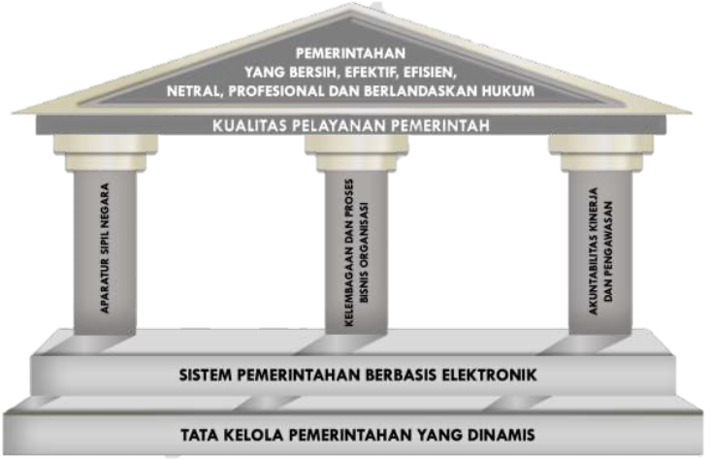
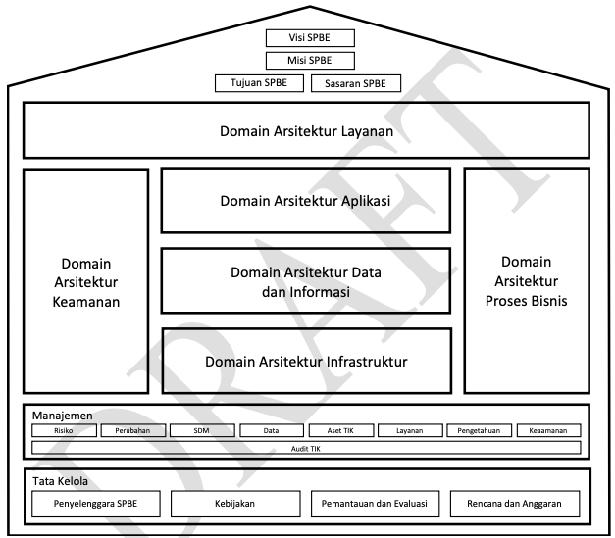
Perpres No 132 Arsitektur SPBE Nasional
Level Arsitektur
Arsitektur SPBE Nasional
Arsitektur SPBE Instansi Pusat
Arsitektur SPBE Pemerintah Daerah
Referensi Arsitektur
Referensi Arsitektur Proses Bisnis (RAB)
Referensi Arsitektur Data dan Informasi (RAD)
Referensi Arsitektur Layanan (RAL)
Referensi Arsitektur Aplikasi SPBE (RAA)
Referensi Arsitektur Infrastruktur SPBE (RAI)
Referensi Arsitektur Keamanan SPBE (RAK)

Slide 25
Kerangka Kerja Arsitektur SPBE dan Kedudukannya Dalam Kerangka Kerja SPBE

Slide 26
Komponen dalam Arsitektur SPBE
Kerangka Kerja Arsitektur SPBE
Struktur Referensi Layanan Tingkat Nasional
Substansi arsitektur pada domain arsitektur layanan yang menjadi target arsitektur sampai dengan tahun 2025 adalah:
Layanan terkait perijinan dan akreditasi;
Layanan terkait pekerjaan umum;
Layanan terkait kesehatan;
Layanan terkait bantuan sosial;
Layanan terkait ketenteraman, ketertiban umum, dan perlindungan masyarakat;
Layanan terkait pendidikan;
Layanan terkait pemerintahan umum;
Layanan terkait satu data.

Slide 27

Kerangka Portal Data Nasional dan Integrasi SI

Slide 28

Service Domain
Govt Administration Service
Public Service
e-Govt Development Index
Information Security Domain
Application Domain
Business Process Domain
E-GOVERNMENT
Integrated Service Portal
Govt Administration Service Portal
Public Service Portal
Service Center Portal
Service Channel Integration
ARCHITECTURE
National Common Apps
Core Apps Central Agencies
Core Apps Regional Govt
Big Data and AI
Domain Data
Data Integration
National Data Portal
Infrastructure Domain
Enterprise Service Bus System
Intra Govt Network
Network and Control Center
Intra Central Agencies Network
Intra Regional Govt Network
Broadband Network
Pusat Data Nasional
Cloud Service
Data and Apps Repository
Management
Risk
Change
HR
Data
IT Asset
Service
Knowledge
Infosec
IT Audit
Governance
e-Govt Coordination Team
Policy
Planning and Budget

Slide 29
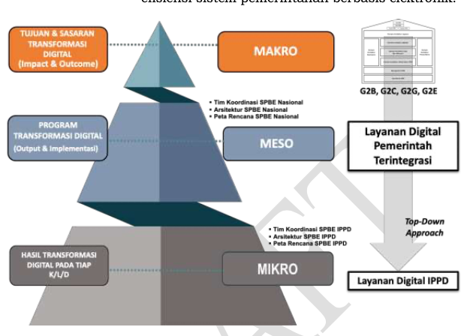
Strategi Penyediaan Layanan Pemerintah Terintegrasi

Slide 30
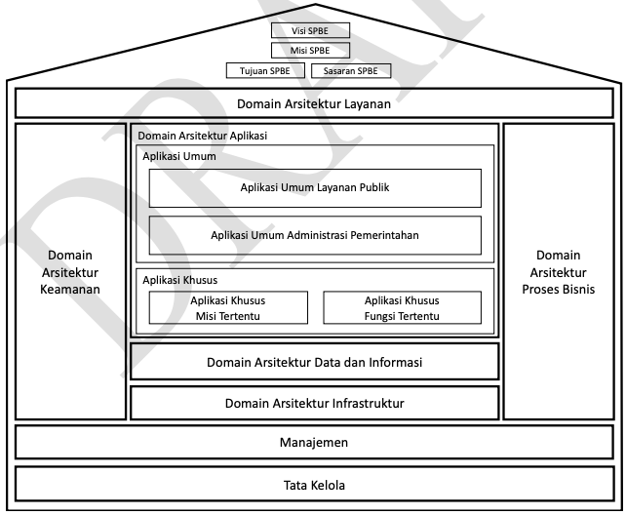
Arsitektur SPBE pada Domain Aplikasi
Lapisan aplikasi umum layanan publik merupakan lapisan aplikasi umum yang mendukung layanan publik, secara berbagi pakai dan dapat berupa modul fungsi aplikasi yang dipakai bersama (shared services)
Lapisan aplikasi umum administrasi pemerintahan memiliki fungsi yang sama dan digunakan oleh IPPD secara berbagi pakai dan dapat berupa modul fungsi aplikasi yang dipakai bersama (shared services)
Aplikasi khusus ini hanya dikembangkan dan digunakan oleh IPPD tertentu untuk memenuhi fungsi khusus yang bukan fungsi IPPD lain
Lapisan aplikasi khusus misi tertentu mendukung misi tertentu pemerintahan sesuai dengan peraturan dan perundang-undangan atau berkaitan dengan keadaan darurat dengan manfaat dalam jangka waktu tertentu

Slide 31
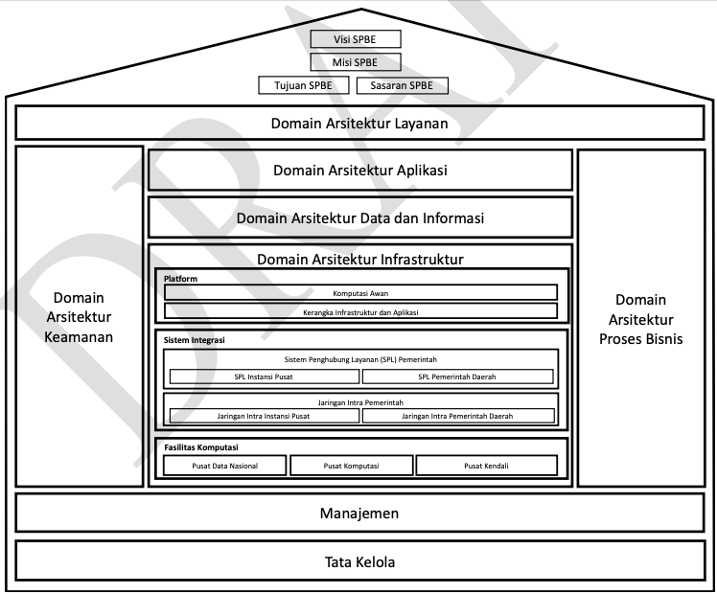
Arsitektur SPBE pada Domain Infrastruktur
Platform:
  Komputasi Awan
  Kerangka infrastruktur TIK dan aplikasi
Sistem Integrasi
  Sistem Penghubung Layanan Pemerintah
  Jaringan Intra Pemerintah
Fasilitas Komputasi
  Pusat Data Nasional,
  Pusat Komputasi
  Pusat Kendali yang bersifat nasional

Slide 32
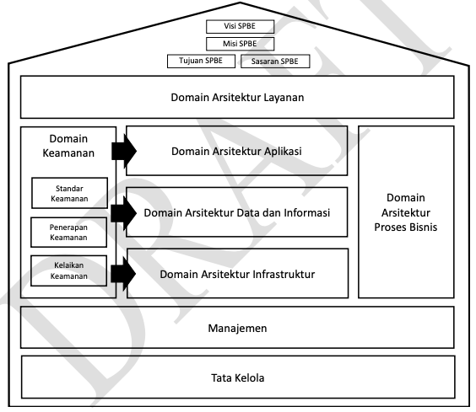
Arsitektur SPBE pada Domain Keamanan
Standar Keamanan
Standar dan/atau Peraturan terkait teknis dan prosedur keamanan;
Standar internasional terkait keamanan informasi;
Regulasi lainnya.
Penerapan Keamanan
Edukasi kesadaran Keamanan SPBE;
Penilaian kerentanan Keamanan SPBE;
Peningkatan Keamanan SPBE; dan
Penanganan insiden Keamanan SPBE
Kelaikan Keamanan
Kelaikan keamanan dilakukan melalui proses penilaian kerentanan dan risiko keamanan terhadap aplikasi umum dan Infrastruktur nasional.

Slide 33
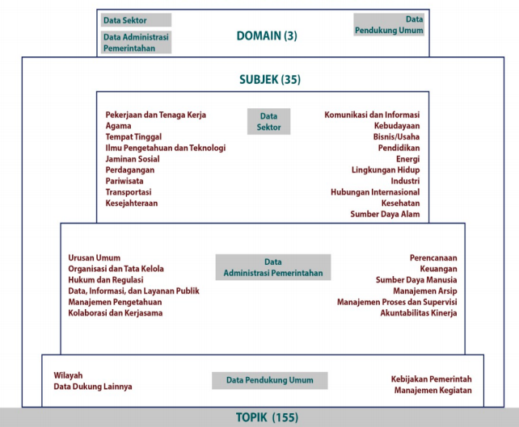
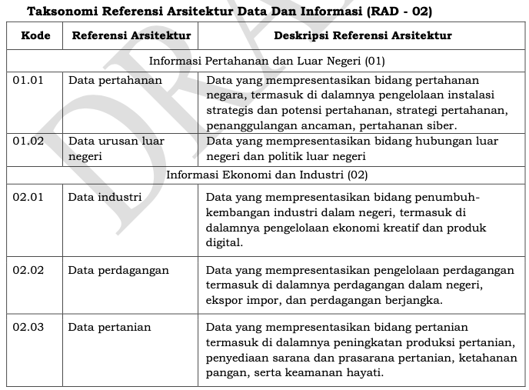
Contoh: Model Referensi Data & RAD - 02
Tujuan
Maksud

Slide 34
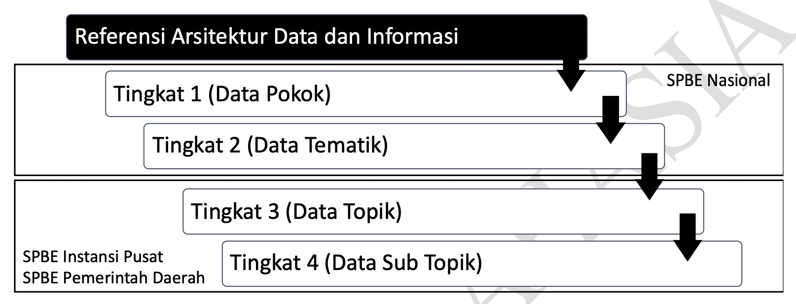
Model Referensi Data
Struktur dari RAD SPBE Nasional terdiri atas 2 (dua) tingkat, yaitu:
Data pokok, yang mengelompokkan data ke dalam data sektor pemerintahan dan data pendukung umum sebagai RAD tingkat 1 (pertama); dan
Data tematik, yang menjelaskan urusan pemerintahan yang diemban oleh Pemerintah Republik Indonesia sesuai yang diamanatkan oleh UU, dikelompokkan ke dalam data urusan pemerintahan dan uraian data pendukung umum sebagai RAD tingkat 2 (kedua).
Tujuan
Maksud

Slide 35
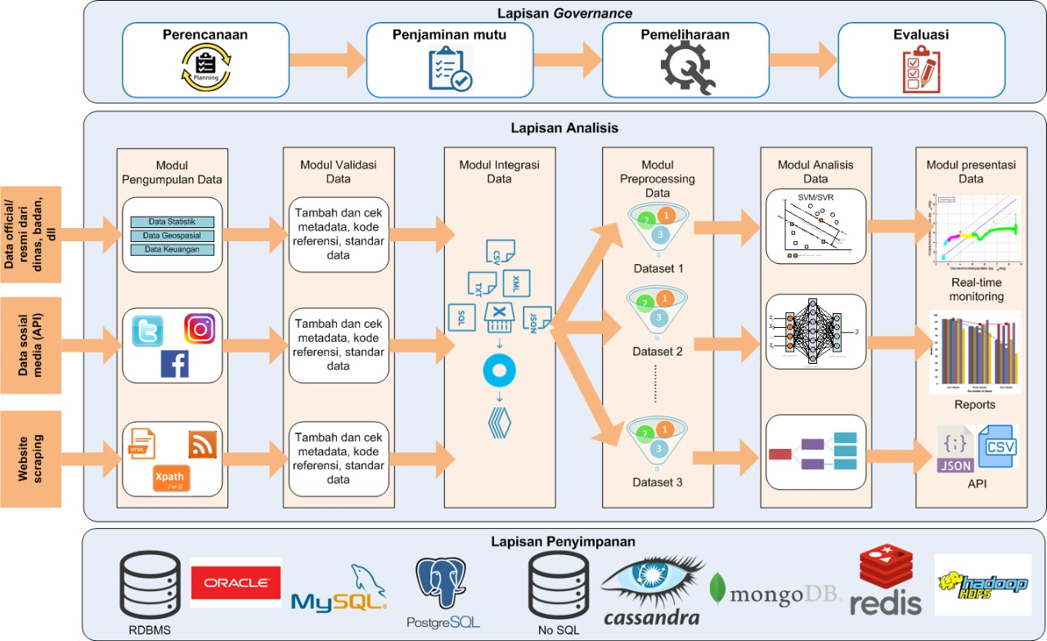
Arsitektur Data - Rancangan
High level arsitektur Big Data untuk implementasi SPBE pada IPPD

Slide 36


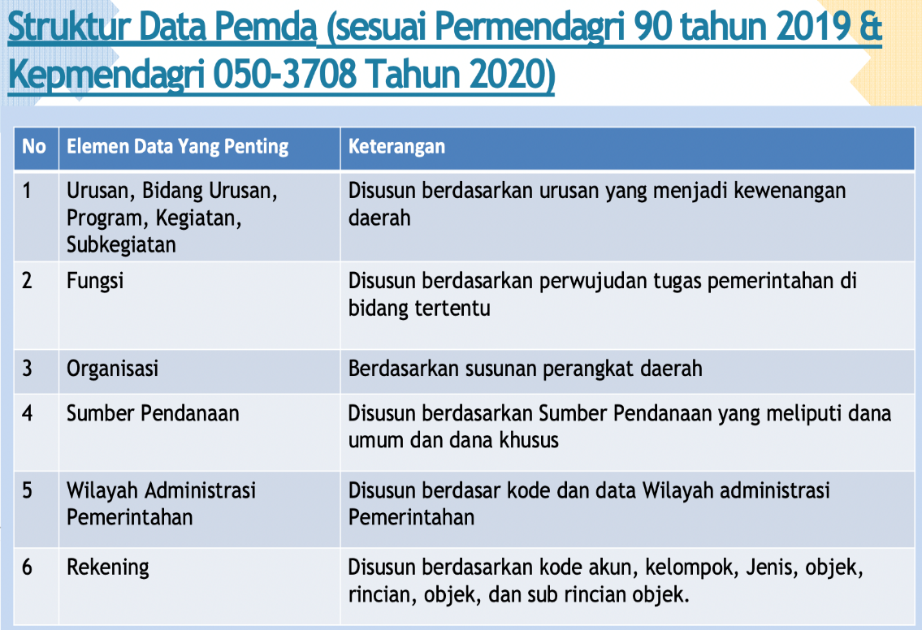
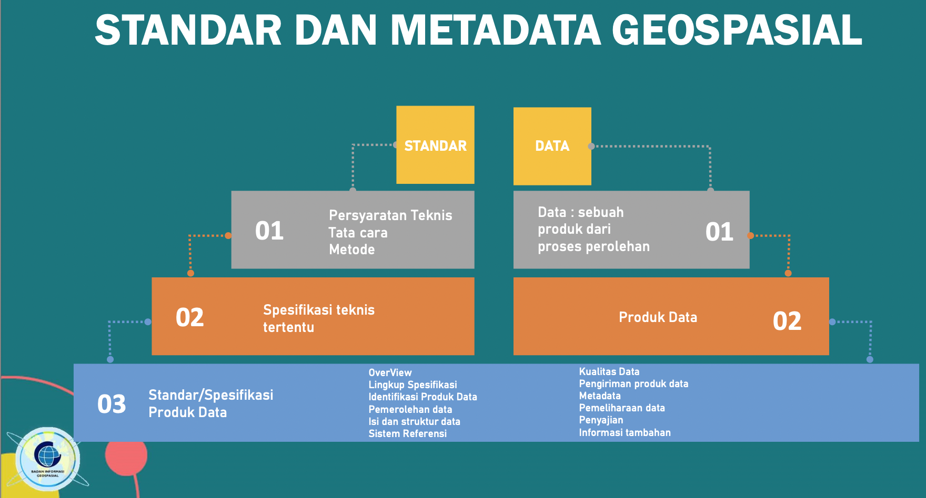
Tujuan
Maksud

Slide 37



Andi Agus Salim, M. Kom
Dosen & Peneliti SPBE
@Telkom University
@andiagus.id
gus@4nesia.com - Hp: 0811-4444-096
https://id.linkedin.com/in/gus17
https://web.facebook.com/pelajarpro
https://twitter.com/pelajarpro
Hatur Nuhun

